Slide 1
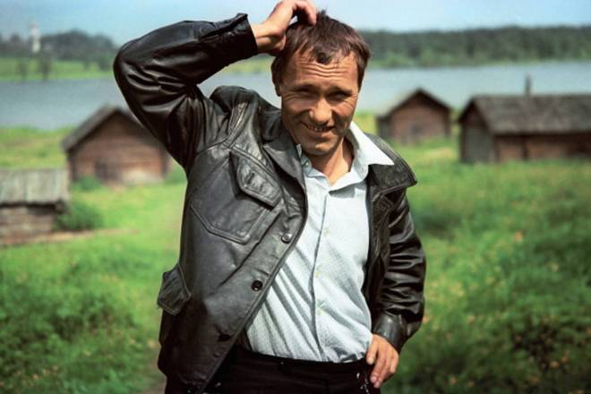
Литература
7
класс
В.М.Шукшин
(1929-1974 гг.)
Рассказ «Сельские жители»

Slide 2
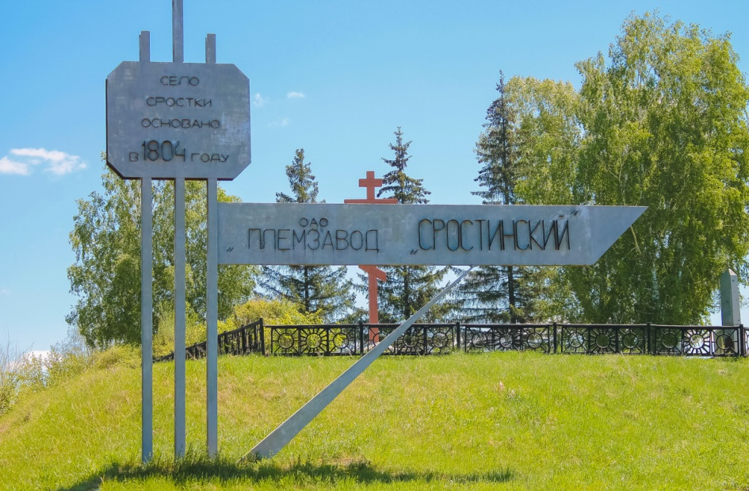
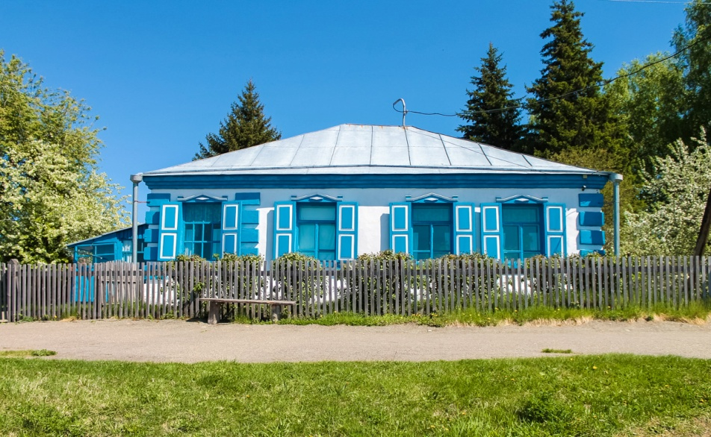
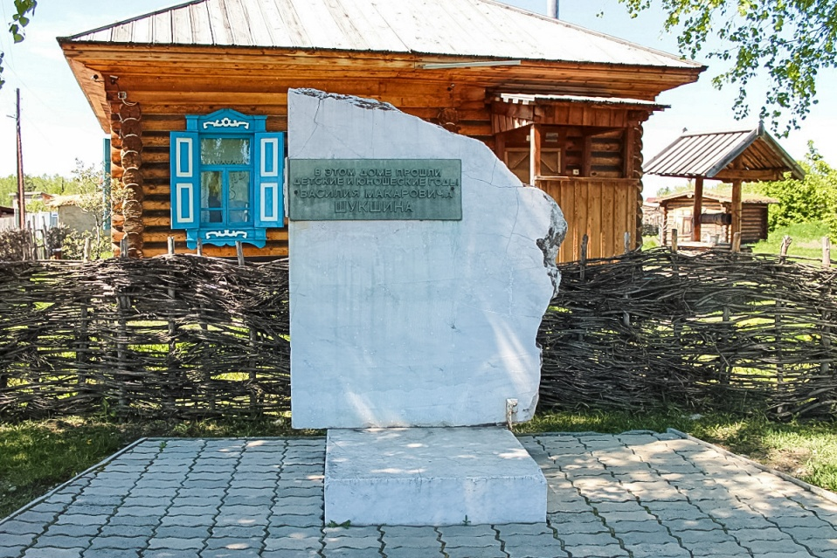
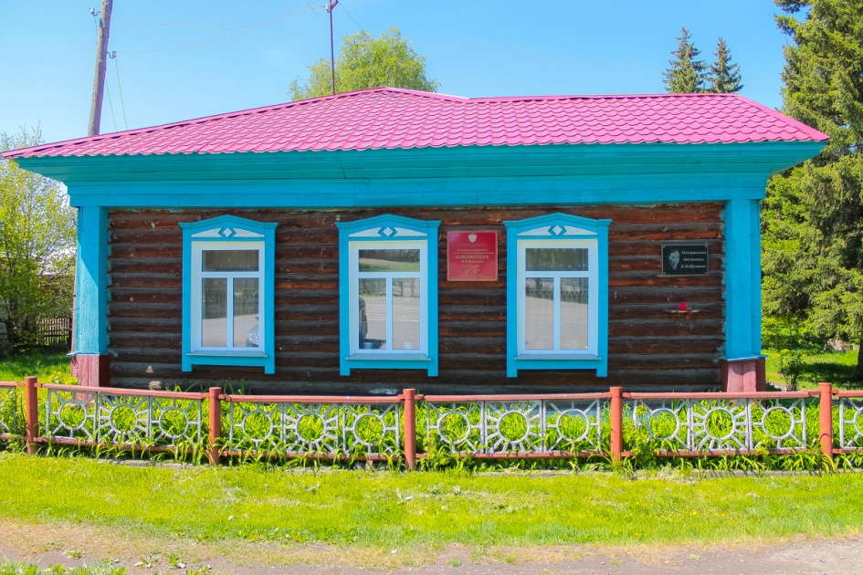
РОДИНА В.М.ШУКШИНА – СЕЛО СРОСТКИ
Василий Макарович Шукшин родился 25 июля 1929 года в селе Сростки Бийского района Алтайского края, на берегу реки Катынь, у горы Пикет.
Notes:
Пытались взаимосвязьвеществ

Slide 3
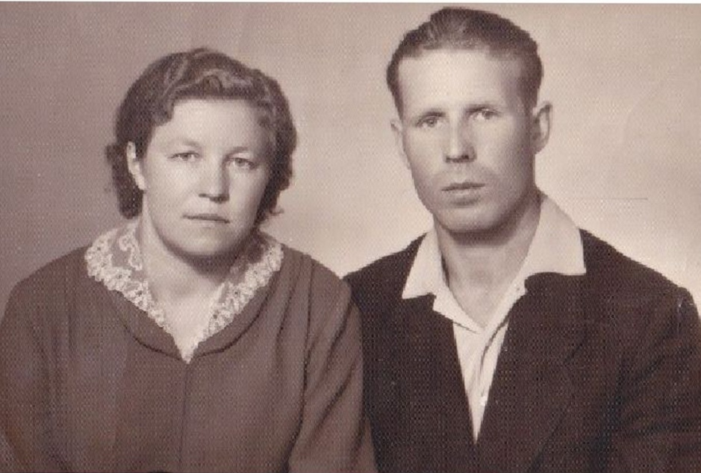
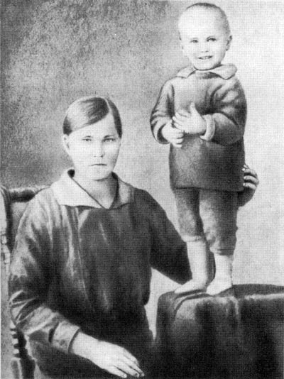
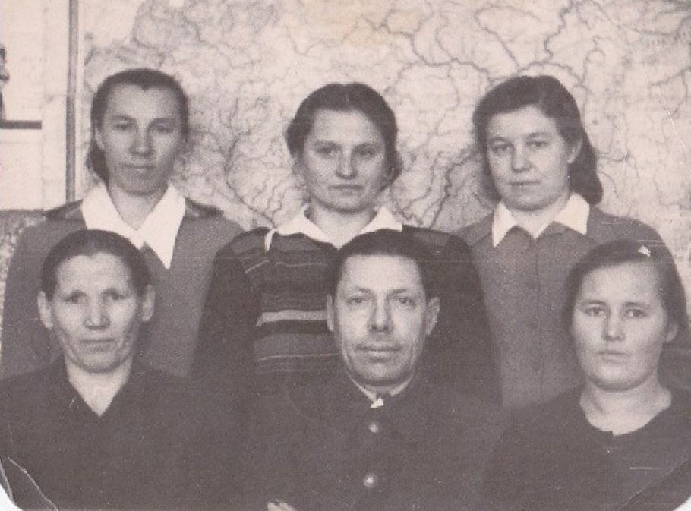
РОДИТЕЛИ ВАСИЛИЯ МАКАРОВИЧА
Отец, Макар Леонтьевич Шукшин, был арестован и расстрелян в 1933 году, во время коллективизации. Мать, Мария Сергеевна, взяла на себя все заботы о семье.
Notes:
Пытались взаимосвязьвеществ

Slide 4
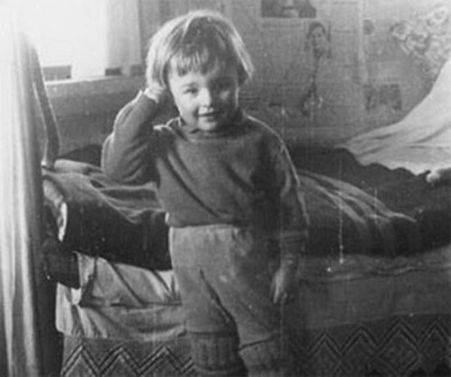
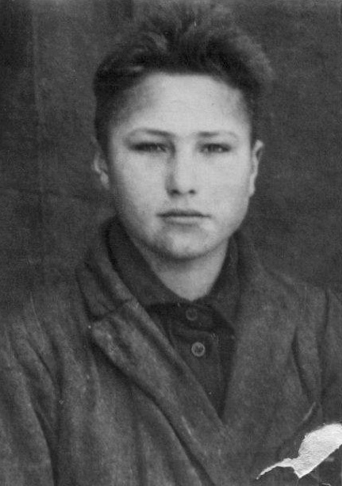
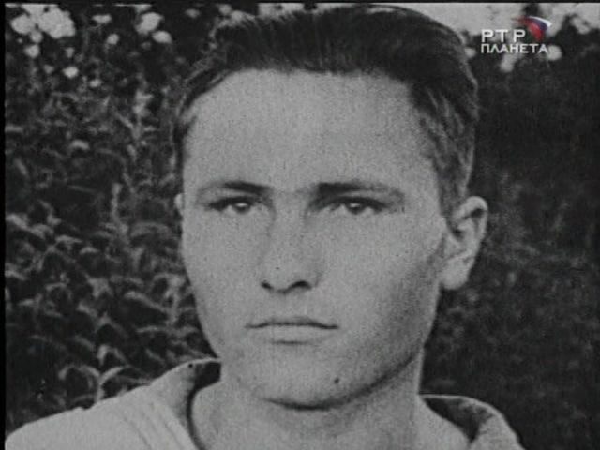
ДЕТСТВО
По воспоминаниям очевидцев, Василий Шукшин рос мальчишкой замкнутым. В общении со сверстниками он держал себя строго и требовал, чтобы те называли его не Васей, а Василием. Те не понимали подобных просьб и частенько насмехались над товарищем. В таких случаях Шукшин поступал соответственно своему характеру - убегал в протоки Катуни и скрывался на ее островах по нескольку дней.
Notes:
Пытались взаимосвязьвеществ

Slide 5
В ПОИСКАХ ПРИЗВАНИЯ
В 1944 году Василий Шукшин окончил 7 классов. Уже после службы в Военно-морском флоте, в 1953 году, сдал экзамены на аттестат зрелости и некоторое время работал учителем в вечерней школе рабочей молодежи с исполнением обязанностей директора школы.
Notes:
Пытались взаимосвязьвеществ

Slide 6
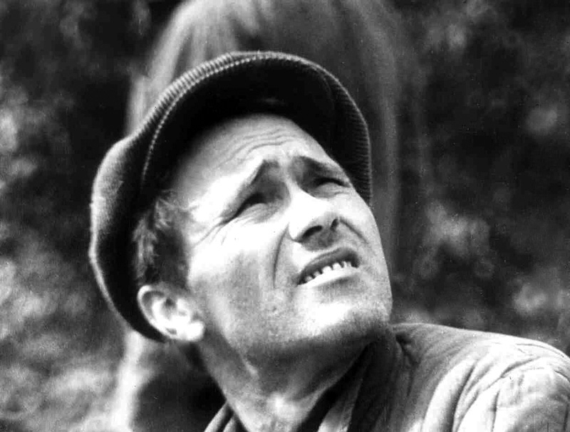
В ПОИСКАХ ПРИЗВАНИЯ
Кем только ни работал Василий Шукшин: и земледельцем, и разнорабочим, и слесарем-такелажником, маляром, грузчиком, радистом и учителем.
Notes:
Пытались взаимосвязьвеществ

Slide 7
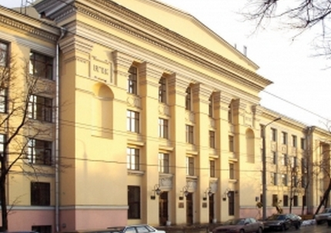
НАЧАЛО ТВОРЧЕСКОГО ПУТИ
В 1954 году Шукшин решает ехать в Москву — поступать на сценарный факультет Всесоюзного государственного института кинематографии (ВГИК). Мать не стала препятствовать сыну в этом желании и сделала все, что могла: продала корову и вырученные деньги отдала сыну.
Notes:
Пытались взаимосвязьвеществ

Slide 8
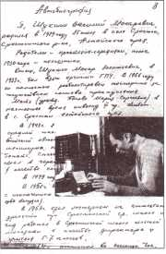
НАЧАЛО ТВОРЧЕСКОГО ПУТИ
Придя на сценарный факультет ВГИКа, Шукшин представил на суд экзаменаторов свои рассказы, которые были записаны в толстую амбарную тетрадь. Так как почерк у Шукшина был очень мелкий, а тетрадь была очень толстая, девушки в приемной комиссии читать написанное поленились, решив про себя, что этот абитуриент — типичный графоман. Однако, чтобы не обижать его, решили посоветовать: «У вас фактурная внешность, идите на актёрский». Вот что рассказывал бывший сокурсник Шукшина кинорежиссер А.Митта: «Тут от студентов Шукшин узнал, что есть еще и режиссерский факультет.
Notes:
Пытались взаимосвязьвеществ

Slide 9
ПРОЗА ВАСИЛИЯ МАКАРОВИЧА
Многие годы Василий
Макарович совмещал работу над фильмами с писательской деятельностью. Писал он от руки в ученическую тетрадь и обычно по ночам. Мир любимых персонажей В.М.Шукшина — люди «с чудинкой».
Notes:
Пытались взаимосвязьвеществ

Slide 10
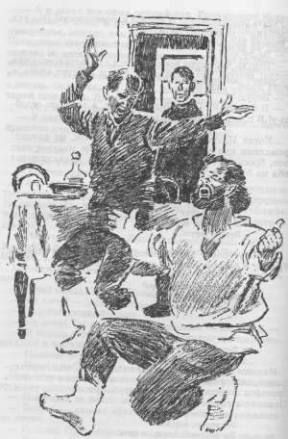
РАССКАЗЫ
Сборник «Сельские жители», «Там, вдали», «Характеры», в которых показано многообразие современных социально-психологических типов, образы «странных» людей из народа, несущих в себе нравственную чистоту и требовательность к жизни.
Notes:
Пытались взаимосвязьвеществ

Slide 11
РОМАН О СТЕПАНЕ РАЗИНЕ
Главный герой исторического романа Василия Шукшина «Я пришел дать вам волю» — Стенька Разин, народный заступник, предводитель народного бунта времен правления царя Алексея Михайловича (1670 г.)
Notes:
Пытались взаимосвязьвеществ

Slide 12
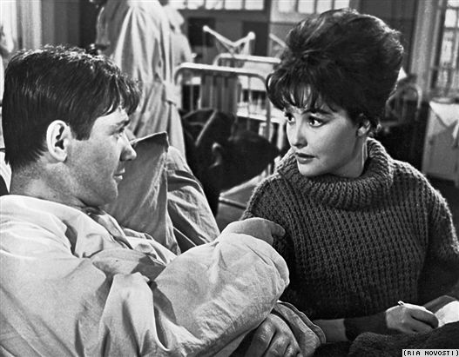
ПЕРВЫЙ ФИЛЬМ В.М.ШУКШИНА
Фильм В.М.Шукшина «Живет такой парень» получил международное признание на 16-м Международном венецианском кинофестивале.
Герой – простой парень, со своими радостями и бедами, с открытым сердцем, широкой натурой и задушевностью, столь свойственными русскому человеку.
Notes:
Пытались взаимосвязьвеществ

Slide 13
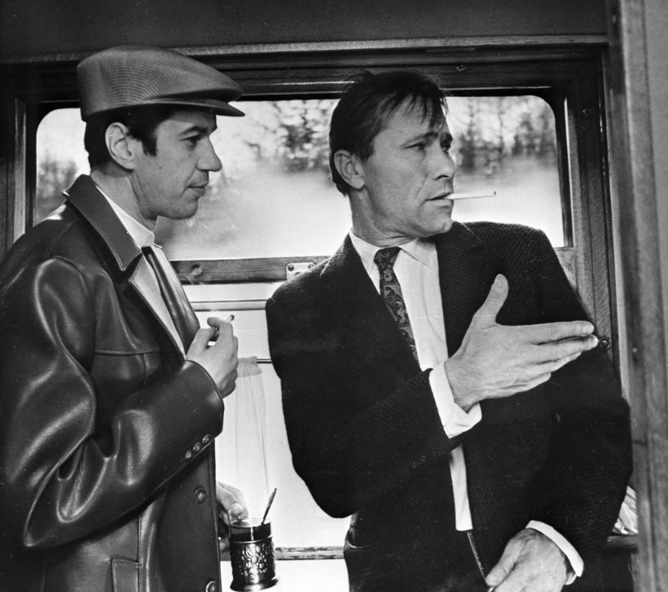
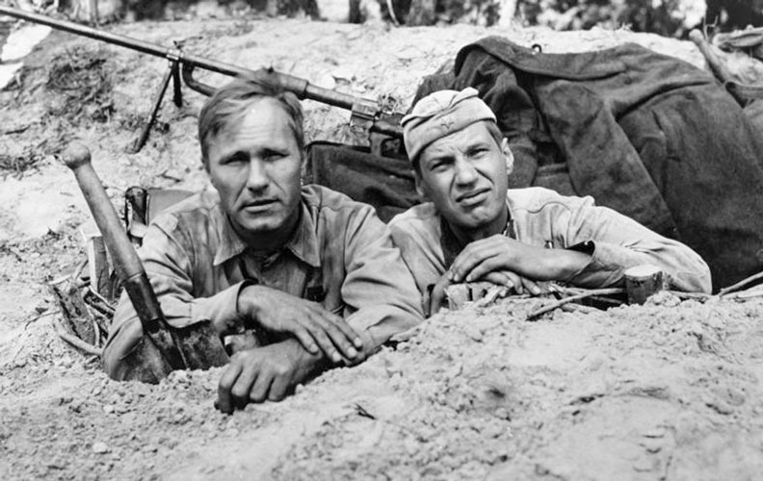
ГЛАВНЫЕ РОЛИ В.ШУКШИНА В ФИЛЬМАХ
«Два Федора» (1958 г.), «Комиссар» (1967 г., выпущен в 1987 г.), «У озера» (1970 г.), «Они сражались за Родину» (1975 г.). Поставил фильмы: «Живет такой парень» (1964 г., приз «Золотой лев» Международного кинофестиваля в Венеции), «Ваш сын и брат» (1965 г.), «Странные люди» (1969 г.), «Печки-лавочки» (1972 г.), «Калина красная» (1974 г.)
Notes:
Пытались взаимосвязьвеществ

Slide 14
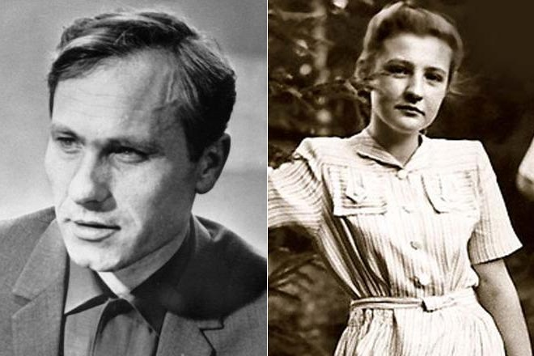
ЛИЧНАЯ ЖИЗНЬ
Первой официальной женой режиссёра была Мария Ивановна Шумская, с которой Василий познакомился ещё в юности. К сожалению, их жизненные пути разошлись в день свадьбы из-за отказа Марии Ивановны ехать с Василием покорять Москву.
Notes:
Пытались взаимосвязьвеществ

Slide 15
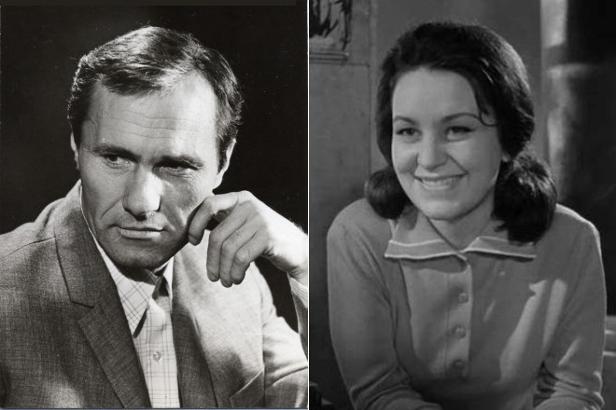
ЛИЧНАЯ ЖИЗНЬ
В 1964 году В.М.Шукшин женился на актрисе Лидии Александровой, исполнившей роль в фильме «Живёт такой парень». Их брак продлился недолго.
Notes:
Пытались взаимосвязьвеществ

Slide 16
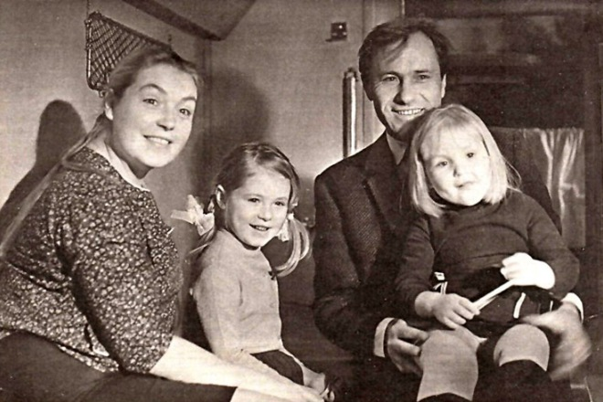
ЛИЧНАЯ ЖИЗНЬ
На съёмках картины «Какое оно, море» Василий Шукшин знакомится с актрисой Лидией Федосеевой. Лидия Федосеева родила ему двух дочерей — Марию и Ольгу, оставаясь рядом с мужем до самых последних дней его жизни. Позже дочери Шукшина стали известными актрисами, а Мария Шукшина вела популярную программу «Жди меня».
Notes:
Пытались взаимосвязьвеществ

Slide 17
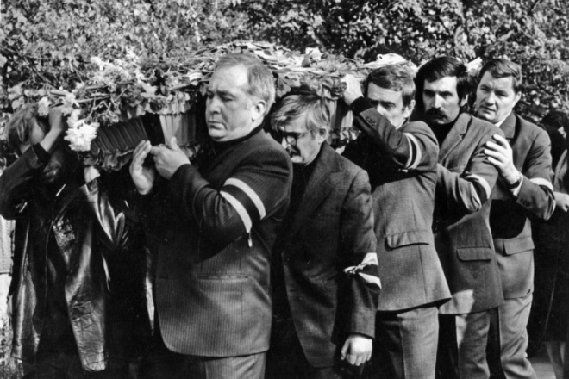
СМЕРТЬ В.М.ШУКШИНА
В.М.Шукшин скоропостижно скончался 2 октября 1974 года во время съёмок последнего фильма с его участием «Они сражались за Родину».
Notes:
Пытались взаимосвязьвеществ

Slide 18
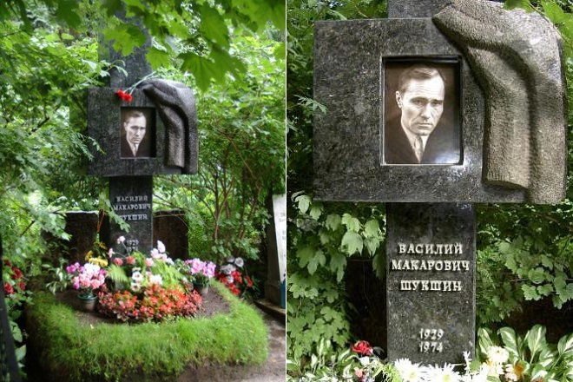
ПОХОРОНЫ В.М.ШУКШИНА
В.М.Шукшин был похоронен 7 октября 1974 года на Новодевичьем кладбище в Москве. На похороны пришло огромное количество людей, и все оставляли на могиле веточку красной калины.
Notes:
Пытались взаимосвязьвеществ

Slide 19
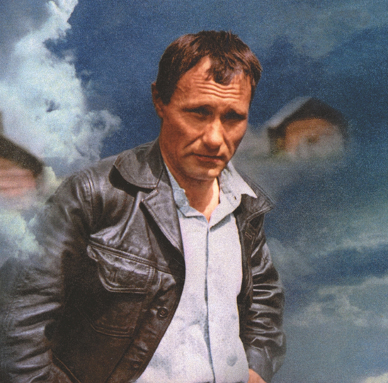
ДЕРЕВЕНСКАЯ ПРОЗА
В 1960-е, когда в литературной периодике появились первые произведения писателя, критика поспешила причислить его к группе писателей - "деревенщиков". На то были свои причины.
Notes:
Пытались взаимосвязьвеществ

Slide 20
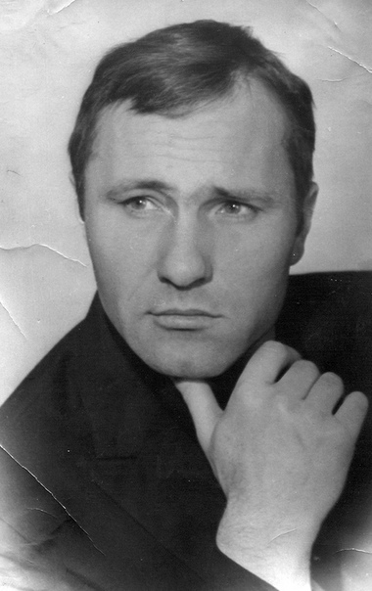
ХУДОЖНИК ДЕРЕВЕНСКОЙ ЖИЗНИ
В.М.Шукшин — писатель, художник деревенской жизни. Творчество его наполнено неподдельной любовью к крестьянскому труду, жителям сельской местности. Ребенок деревни, Василий Макарович писал о тех, кто окружал его с детских лет. Этим и объясняется, что каждый герой его произведения уникальная личность со своими «чудиками» в голове.
Notes:
Пытались взаимосвязьвеществ

Slide 21
СБОРНИК «СЕЛЬСКИЕ ЖИТЕЛИ»
Шукшин действительно предпочитал писать о деревне, первый сборник его рассказов так и назывался –
"Сельские жители". Однако этнографические приметы сельской жизни, внешность людей из деревни, пейзажные зарисовки не особенно занимали писателя - обо всем этом, если и заходила речь в рассказах, то лишь попутно, бегло, вскользь. Почти не было в них поэтизации природы, авторских раздумчивых отступлений, любования "ладом" народной жизни.
Notes:
Пытались взаимосвязьвеществ

Slide 22
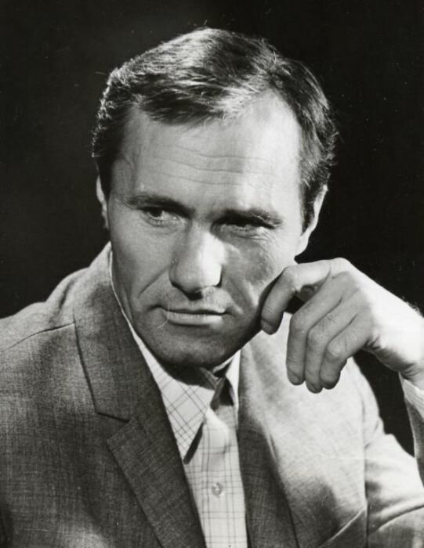
СБОРНИК «СЕЛЬСКИЕ ЖИТЕЛИ»
Сборник «Сельские жители», это не только начало творческого пути, но и большой темы – любви к деревне.
Notes:
Пытались взаимосвязьвеществ

Slide 23
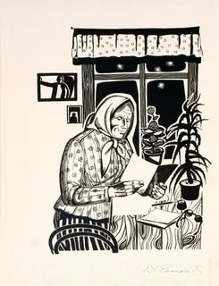
РАССКАЗ «СЕЛЬСКИЕ ЖИТЕЛИ». СЮЖЕТ
В сибирской деревни мать получает письмо от сына с приглашением погостить на зимних каникулах с внуком у него в Москве. Для городского жителя в этом нет ничего особенного, но для деревенской бабушки Маланьи и ее внука поездка представляется значительным событием жизни. К обсуждению путешествия присоединяются жители деревни.
Notes:
Пытались взаимосвязьвеществ

Slide 24
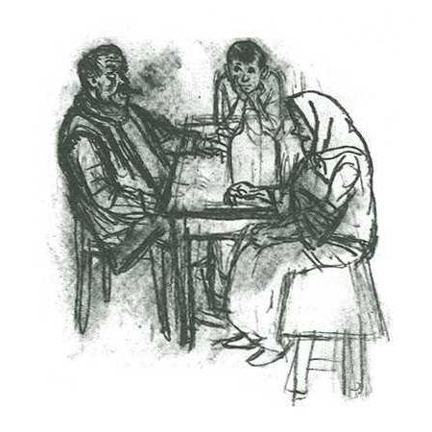
РАССКАЗ «СЕЛЬСКИЕ ЖИТЕЛИ». СЮЖЕТ
Не последнюю роль в истории играет сосед бабки Маланьи Лизунов. Его считают бывалым путешественником, к нему прислушиваются. Поведав о всех опасностях полета на самолете, он мысленно подводит к решению главных героев об отложении своего путешествия в далекую столицу до лучших времен. Маланья отвечает сыну, что приедет к нему летом.
Notes:
Пытались взаимосвязьвеществ

Slide 25
ДЕЙСТВИЕ В РАССКАЗЕ
Рассказ одного дня можно назвать шукшинское творение. Действие начинает происходить утром и вечером оно заканчивается. Главное в повествовании не сюжет, а психологическая проблема отношения деревенских жителей к городу. Столица — недосягаемая мечта крестьянина. Центр чего-то непостижимого и прогрессивного. Мало кто не мечтает побывать в ней, человек, покинувший деревню и об устроившийся в городе, для деревенских жителей герой, на которого надо ровняться.
Notes:
Пытались взаимосвязьвеществ

Slide 26
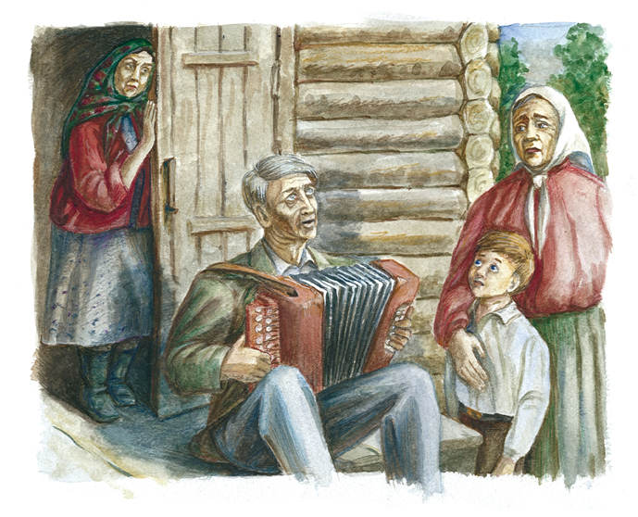
ПРОБЛЕМАТИКА
Основная проблема рассказа традиционна для Шукшина. Это социальная проблема взаимоотношений между городом и деревней. Город для деревенских жителей – воплощение мечты, образец для подражания, символ прогресса, к которому надо стремиться. Но деревня – истоки города, как материальные, так и духовные. Именно выходцы из деревни становятся знаменитыми горожанами, героями, гордостью страны.
Notes:
Пытались взаимосвязьвеществ

Slide 27
РЕЧЕВЫЕ ОСОБЕННОСТИ
Бабка Маланья общается просто, по-деревенски: «шибко уж страшно», «знамо дело». Речь внука Шурки— грамотно построенные предложения, он ходит в школу, где его учат говорить правильно. В поставленных разговорных диалогов между мальчиком и его бабушкой рисуется незримая борьба между старой деревней и прогрессивной городской жизнью. Мальчик, несмотря на всю свою любовь к Маланьи, считает себя лишь временным жителем села, он как и его дядя, решил быть жителем города.
Notes:
Пытались взаимосвязьвеществ

Slide 28
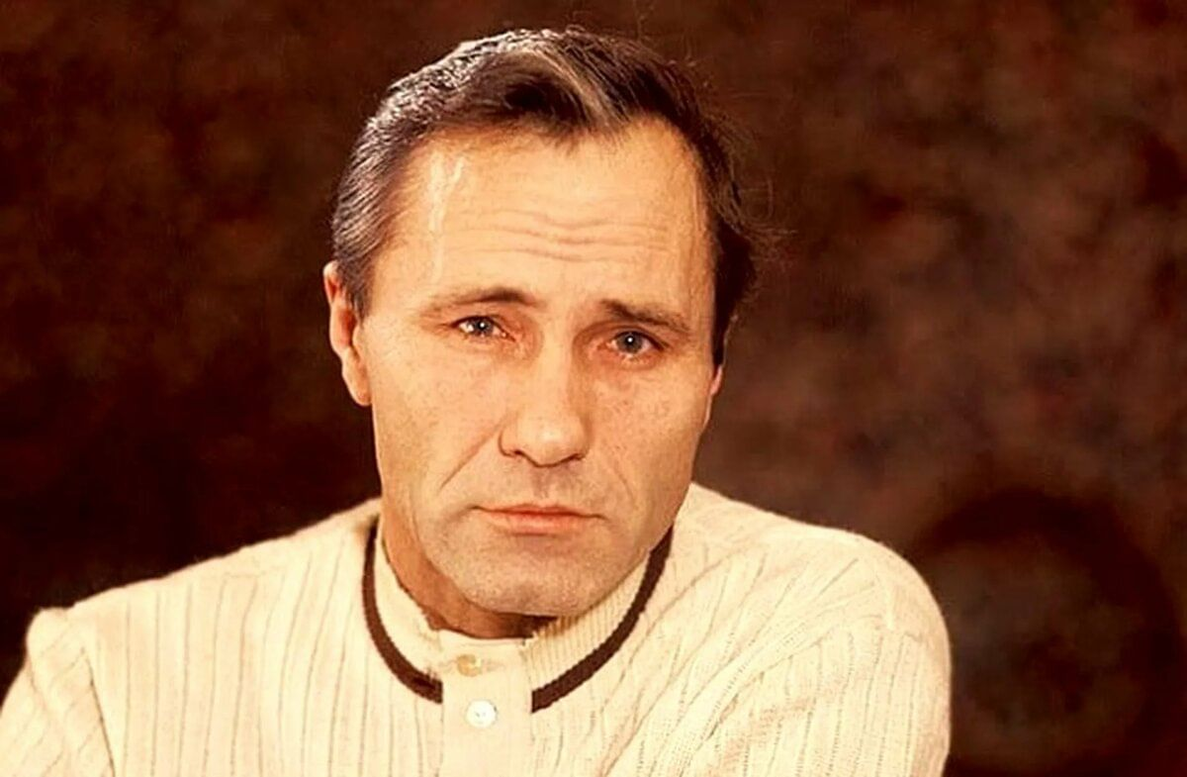
ЗАКЛЮЧЕНИЕ
Простота повествования, ирония, неподдельная любовь к простым людям отличает творчество В.М.Шукшина. Все его произведения написаны для простого народа и люди в них главные герои.
Notes:
Пытались взаимосвязьвеществ

Slide 29
ЗАДАНИЕ ДЛЯ САМОСТОЯТЕЛЬНОЙ РАБОТЫ
1. Записать основные факты биографии В.М.Шукшина.
2. Письменно ответить на вопросы 3, 4, 5 на стр. 302.
Notes:
Пытались взаимосвязьвеществ

